Slide 1
Планирование дневного цикла по технологии
«План-дело- анализ»
Л. Свирской
Презентацию подготовила воспитатель С.В. Новоселова

Slide 2
Технология организации жизнедеятельности детей «План-дело-анализ»
Технология предусматривает целенаправленное обучение, основанное на «встрече» познавательных потребностей детей и педагогических воздействий взрослых. Всё вместе обеспечивает реализацию образовательных областей интегрировано.
Обеспечивает детям позицию полноправных субъектов деятельности ;
Воспитатели, специалисты ДОУ, родители воспитанников имеют равные права для внесения в общий план идей о темах, содержании, видах деятельности;
Формы работы отличаются вариативностью и многообразием;

Slide 3
Совместное планирование
включенность взрослого в деятельность наравне с детьми;
добровольное присоединение детей к деятельности (без психологического и дисциплинарного принуждения);
свободное общение и перемещение детей во время непосредственно образовательной деятельности (при соответствующей организации пространства);
открытый временной конец непосредственно образовательной деятельности (каждый работает в своем темпе)

Slide 4
Примерная модель дня организации жизнедеятельности детей «План – дело – анализ»
Время | Форма | Участники
8.00 – 9.30 9.30 – 9.50 | Приход, общение, игры, завтрак. Детский совет (групповой сбор) Воспитатель: модератор. | основной состав группы, воспитатель, гости (родители и др.); в дни выбора темы проекта и планирования – специалисты ДОУ
9.50 – 10.30 | Работа в центрах активности на основе самоопределения Воспитатель (в вариантах): ведет наблюдение; оказывает помощь и поддержку; обучение желающих детей чему-либо в одном из центров. | Дети, воспитатель, гости (родители), по возможности специалисты ДОУ
 | До детского совета или после него и работы в центрах специально организованные занятия (музыкальное, физкультурное) | Основной состав группы
 | В одно время с самостоятельной работой в центрах индивидуальные и подгрупповые коррекционно-развивающие занятия, лечебно-оздоровительные процедуры. | Дети, имеющие особые потребности, специалисты
10.30 -10.50 | Подведение итогов работы в центрах (в дни, когда нет музыкального или физкультурного занятия) | Основной состав группы, воспитатель
10.50 и далее | Обычное расписание возрастной группы(распорядок дня)

Slide 5
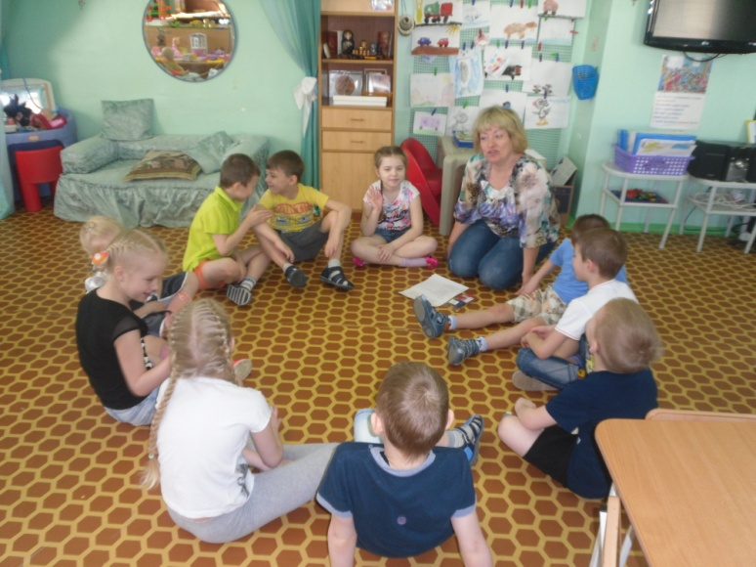
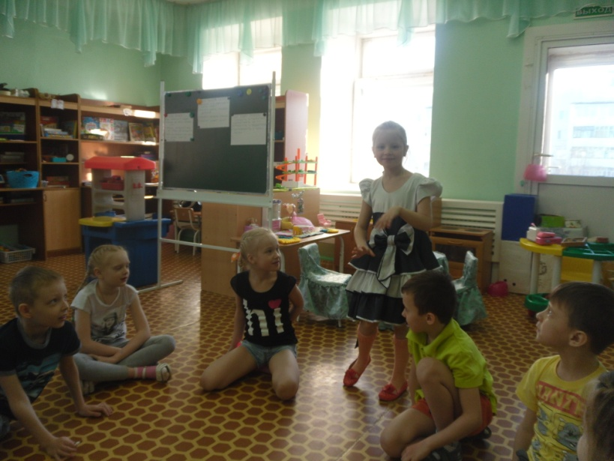
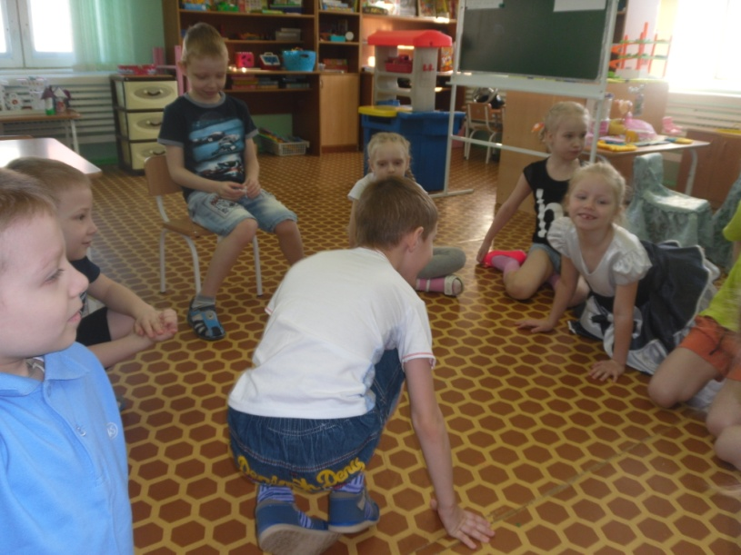
Групповой сбор (детский совет), совместное планирование деятельности

Slide 6
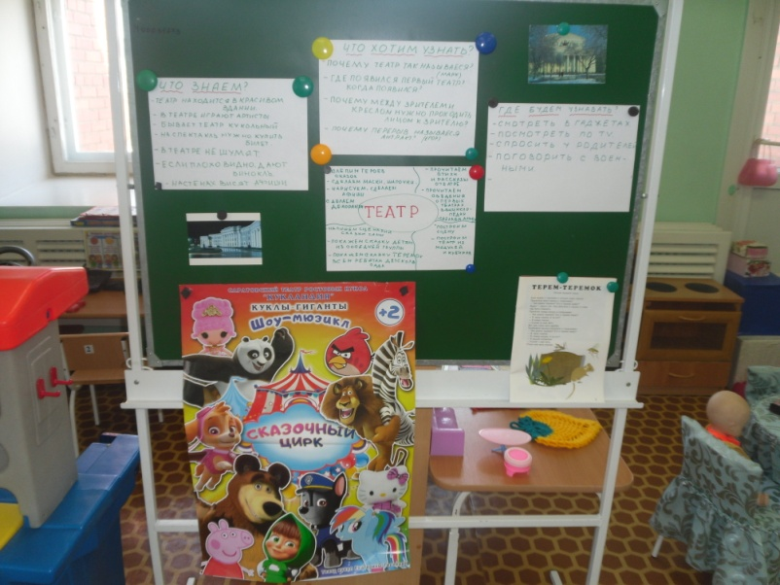

Slide 7
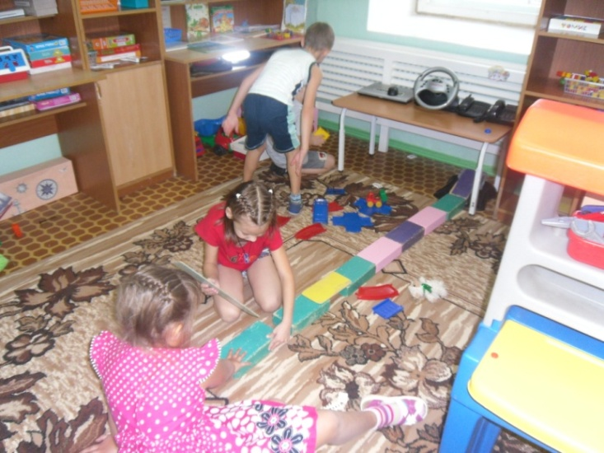
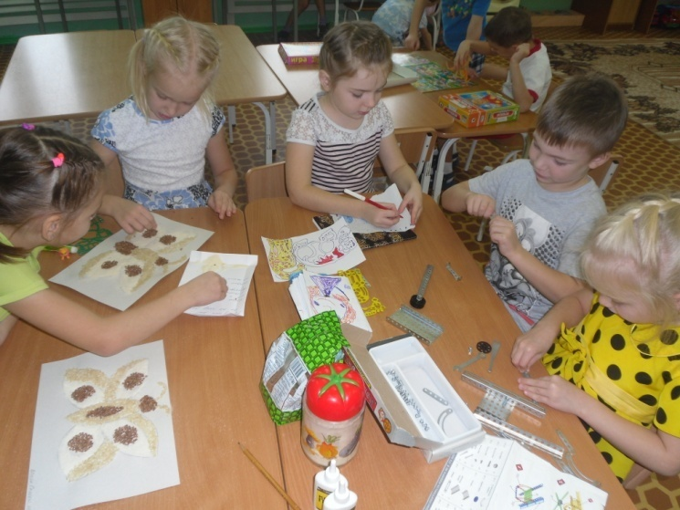
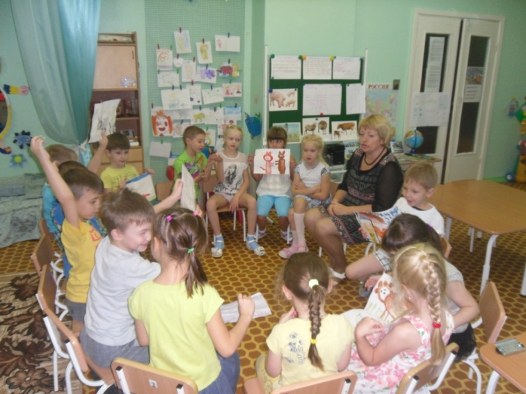
Работа в центрах. Подведение итогов работы в центрах (анализ деятельности)

Slide 8
Методические пособия
«ФГОС дошкольного образования»
Лидия Свирская

Slide 9
Спасибо за внимание!
Желаю всем вдохновения, творческих успехов, оптимизма, веры в счастливое будущее!

